Slide 1
Saúde ao Máximo
A verdadeira fonte da juventude

Slide 2

Fonte da Juventude
Todos nós tentamos descobrir algo que vai prolongar nossa vida e aparência juvenil.
Pesquisas atuais mostram que a adesão a alguns princípios de saúde podem prolongar nossa vida em 7 anos ou mais.

Slide 3
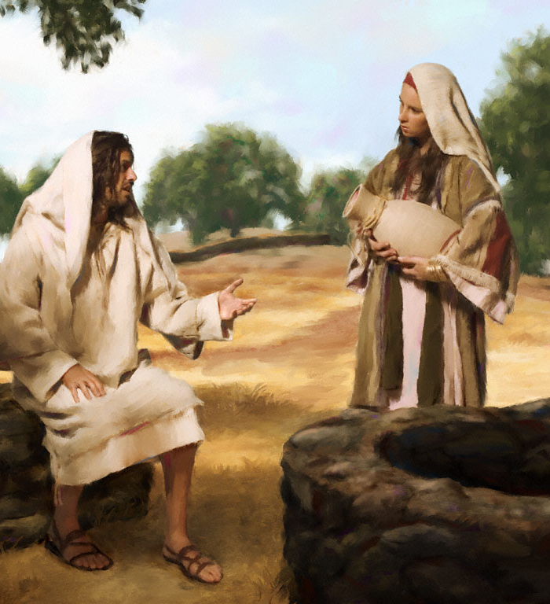
Água da Vida
Existem dezenas de substitutos para a vida eterna.
Somente Jesus pode satisfazer as necessidades mais profundas do coração humano.

Slide 4
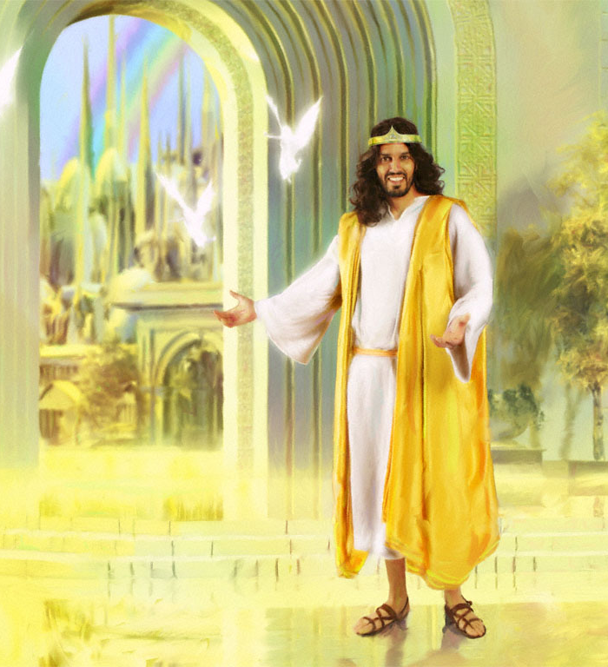
Água da Vida
“Não se perturbe o coração de vocês. Creiam em Deus; creiam também em Mim. Na casa de Meu Pai há muitos aposentos; se não fosse assim, Eu lhes teria dito. Vou preparar-lhes lugar. E se Eu for e lhes preparar lugar, voltarei e os levarei para Mim, para que vocês estejam onde Eu estiver.” (João 14:1-3).

Slide 5

O Céu é um Lugar Real
“Então vi novos céus e nova Terra, pois o primeiro céu e a primeira Terra tinham passado.” (Apocalipse 21:1).
Um lugar onde não mais existe barreiras entre as pessoas, a harmonia e a união substituem a alienação e a separação.
Dias melhores virão!

Slide 6
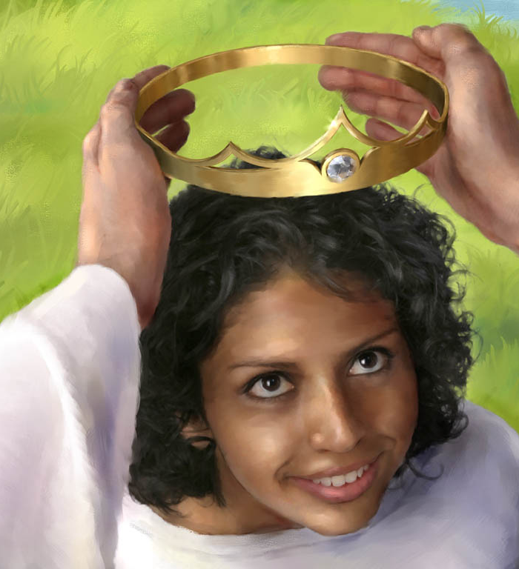
O Céu é um Lugar Real
“Eis que eu lhes digo um mistério: nem todos dormiremos, mas todos seremos transformados, num momento, num abrir e fechar de olhos, ao som da última trombeta.” (I Coríntios 15:51)

Slide 7
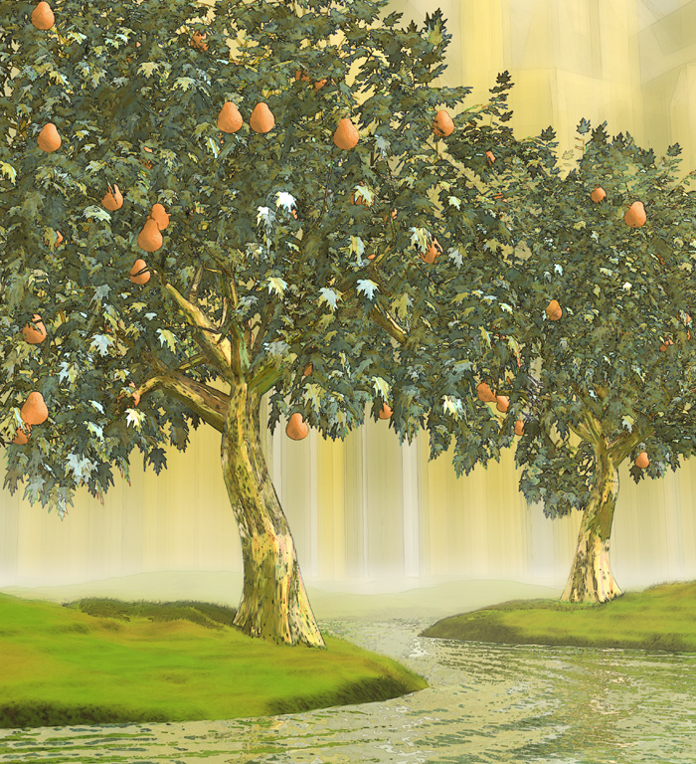
Além dos Sonhos
Num futuro próximo seremos restaurados e teremos bem-estar total.
Na presença de Cristo, teremos eterna alegria.

